Slide 1
Erken Çocukluk Döneminde Öğrenme Ortamları ve Proje Yaklaşımı Uygulamaları: Reggio Emilia ve Işıkkent Örneği
05 Mayıs 2015
Ankara Üniversitesi Eğitim Bilimleri Fakültesi

Slide 3
Çocuktaki potansiyeli ortaya çıkarmaya dönük uygulamalar yapıyorlar.
Her yıl pedagoglardan oluşan bir ekip bir mesleki gelişim planı hazırlar.
Öğretmen ve diğer tüm çalışanların bu mesleki gelişim toplantılarına katılmaları fırsatı tanınır (Ekip çalışması ve çocuk imajının önemi vurgulanır bu toplantılarda. Çocuk imajı= Çocukla çalışırken çocuğa takınılan tavır).

Slide 4
3 yıl boyunca öğretmenler aynı sınıfa eğitim veriyor.
Çocuklar kendi bilgileri çerçevesinde araştırmacıdırlar.
Aileler okul hayatına katılır. 2 aylık dönemlerde tüm veliler bir araya gelir (Yaptıkları, yapacakları projeleri paylaşıyorlar).

Slide 5
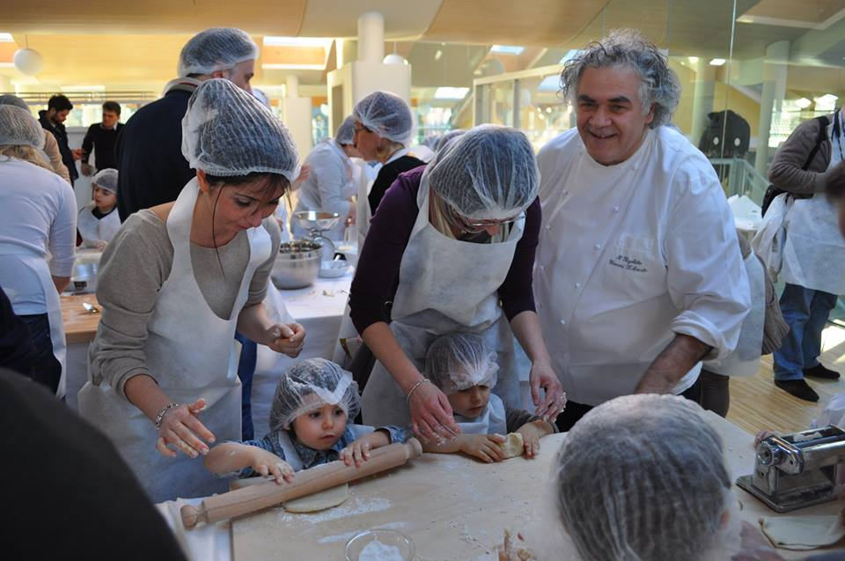
Her okulda mutfakları var ve çocuklar mutfakta da öğreniyorlar. Mutfak ve yemek kültürü çok önemli. Yemek atölyeleri yapıyorlar. Bu atölyelere aileler de katılıyor.

Slide 6
Reggio okullarındaki iki önemli unsur
ses + koku

Slide 7
Infanzia=çocukluk
└----------- > unable to speak
Çocukluklardaki eksiklikler bir ayrıcalık olarak ele alınmalıdır.

Slide 8
Çocuk aslında bilgisini oluşturabilecek tüm araçlara sahiptir. Bir başka deyişle; bilişsel ve biyolojik olarak bilmeye hazırlıklıdır çocuk.
İlişkiler kurma yetisine sahip olan çocuk ilişkilerinde istisnasız bir biçimde iletişim kurar. Çünkü beynindeki nöronlar taklit etmelerini sağlıyor. Çocuklar;
soru sorabilir,
hipotezler ortaya atabilir ve bunları deneyebilir,
semboller üretip bunları anlayabilir.

Slide 9
Küçük çocukları yapamayacakları ile değil yapabilecekleri ile değerlendirmeyi tercih ediyorlar.
Çocuklar potansiyelleri zengin olan ve kendileri için talepte bulunabilen bireylerdir.
Öğrenme bir eylemdir ve inşa etme sürecidir. Lineer bir süreç değildir. Aşamalardan oluşur. Ne öğrendikleriyle birlikte nasıl öğrendikleri de önemlidir.

Slide 10
Küçük Gizli Duvar Projesi (3-4 Yaş)
Diana Belediye Okulu’nda 26 çocukla gerçekleştirildi.
Projenin adını çocuklar verdi.
Okula çok yakın bir duvar vardı ve üzerinde çok az bitkiler vardı.
Duvar terkedilmiş gibiydi.
Terkedilmiş bölgelerde bile buraları boş alan olarak düşünmemeliyiz.
Çocuklar bu duvarın olduğu yolu okula giderken alternatif bir yol olarak düşündüler.

